Slide 1
취업대비 코딩 테스트 실습 #4
2019.07
백지훈
jhbaik@moberan.com
이 문서는 나눔글꼴로 작성되었습니다. 설치하기

Slide 2
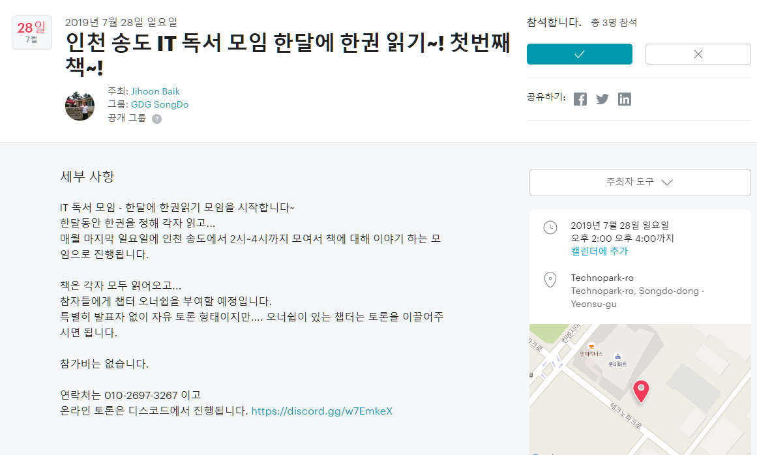
강의자료
https://github.com/zoops/201907-inu
멘티모집 (선착순 3명)
방학동안 멘토링 받고 싶은 사람
일주일에 한번(혹은 그 이상) 온라인(행아웃) 으로 멘토링 진행
가끔 오프라인으로 고기 먹을 수 있음
조건
방학동안 달성하고자 하는 목표가 분명해야함.
( 포트폴리오완성, 특정 언어 마스터, 특정 책 완독 등…)
열심히 목표를 달성하고자 하는 열정과 끈기.
인천 송도 IT 독서모임 참석
목표와 멘토링 받고자 하는 이유를 적어서 오늘내에 메일주시면 답변 드립니다.
https://www.meetup.com/GDG-SongDo/events/262774007

Slide 3
C++
1.4 C++
3 / 14
multi-paradigm 언어
C 의 확장
객체지향
제너릭 프로그래밍 (template)
C에서 여러가지 키워드 추가.
inline, exception, namespace, class, virtual, protected, private, public
변수위치, 스트림(cout, cin)
디폴트 인자.
overload,
override
operator overload
template
new/delete
생성자/소멸자
this
상속
PIE
polymophysm
Inheritance
Encapsulation

Slide 4
객체지향
1.3 객체지향
4 / 14
필요에 의한 발전
이진코드 (기계어)
어셈블러
절차지향 언어
객체지향 언어
객체지향
사람이 생각하는 방식과 비슷.
분리, 추상화, 재활용.
상속
다형성
은닉성

Slide 5
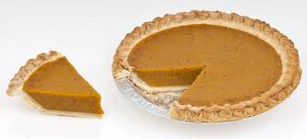
C++
1.4 C++
5 / 14
PIE
polymophysm
Inheritance
Encapsulation

Slide 6
class
1.4 C++
6 / 14
데이터 추상화 + 동작 추상화
=> 객체화

Slide 7
은닉성
1.4 C++
7 / 14
원하지 않는 부분은 외부에 숨길 수 있다.
Public, private, protected
외부에 영향을 주는 부분과 그렇지 않은 부분이 분리.

Slide 8
상속성
1.4 C++
8 / 14
기존 Class 를 상속받아 사용할 수 있다.
코드재활용
원하는 부분만 재정의
확장
구현상속, 인터페이스 상속
다중상속 -> 구현의 다중상속은 지양해야함

Slide 9
다형성
1.4 C++
9 / 14
같아보이지만 실제로는 다른 성격
Override :
Virtual : 가상함수
순수가상함수
상속관계에서 같은 이름의 함수지만 실제 객체의 함수가 호출됨.
Overload :
같은 이름의 함수지만 파라메터에 따라 맞는 함수가 호출됨.
연산자를 함수처럼 재정의 할 수 있음.

Slide 10
STL
1.4 C++
10 / 14
Standard Template Library
컨테이너
Vector, list, map
같은 타입의 객체를 저장하는 객체
알고리즘
Copy, Sort, find, merge…
이터레이터 (반복자)
Iterator
포인터를 관리하는 객체
-> * ++ 등을 오버로딩.
함수객체
() 를 오버로딩.
함수 처럼 보이는 객체.

Slide 11
컨테이너
컨테이너 종류 | 설명 | 컨테이너
시퀀스 컨테이너 | 데이터를 선형으로 저장하며, 특별한 제약이나 규칙이 없는 가장 일반적인 컨테이너 | vector, deque, list, forwad_list
연관 컨테이너 | 데이터를 일정 규칙에 따라 조직화하여 저장하고 관리하는 컨테이너 | set, multiset, map, multimap
컨테이너 어댑터 | 간결함과 명료성을 위해 인터페이스를 제한한 시퀀스나 연관 컨테이너의 변형 단, 반복자를 지원하지 않으므로 STL 알고리즘에서는 사용할 수 없습니다. | stack, queue, priority_queue
출처 : http://tcpschool.com/cpp/intro

Slide 12
반복자
반복자(iterator)
반복자(iterator)란 STL 컨테이너에 저장된 요소를 반복적으로 순회하여, 각각의 요소에 대한 접근을 제공하는 객체입니다.
즉, 컨테이너의 구조나 요소의 타입과는 상관없이 컨테이너에 저장된 데이터를 순회하는 과정을 일반화한 표현입니다.
템플릿이 타입과 상관없이 알고리즘을 표현할 수 있게 해준다면, 반복자는 컨테이너와 상관없이 알고리즘을 표현할 수 있게 해주는 것입니다.
반복자가 가져야 할 요구 사항과 정의되어야 할 연산자는 다음과 같습니다.
1. 가리키는 요소의 값에 접근할 수 있어야 합니다. 따라서 참조 연산자(*)가 정의되어야 합니다.
2. 반복자 사이의 대입 연산, 비교 연산이 가능해야 합니다. 따라서 대입, 관계 연산자가 정의되어야 합니다.
3. 가리키는 요소의 주변 요소로 이동할 수 있어야 합니다. 따라서 증가 연산자(++)가 정의되어야 합니다.
위와 같은 요구 사항을 모두 갖춰야만 STL 알고리즘에서 반복자로 사용될 수 있습니다.
출처 : http://tcpschool.com/cpp/intro

Slide 13
함수객체
함수 객체 | 연산자 | 함수 객체 | 연산자
plus | + | greater | >
minus | - | greater_equal | >=
multiplies | * | less | <
divides | / | less_equal | <=
modulus | % | logical_and | &&
negate | - | logical_or | ||
equal_to | == | logical_not | !
not_equal_to | !=
출처 : http://tcpschool.com/cpp/intro

Slide 14
알고리즘
1. 읽기 알고리즘(algorithm 헤더 파일)
2. 변경 알고리즘(algorithm 헤더 파일)
3. 정렬 알고리즘(algorithm 헤더 파일)
4. 수치 알고리즘(numeric 헤더 파일)
출처 : http://tcpschool.com/cpp/intro

Slide 15
읽기 알고리즘
STL 읽기 알고리즘 함수는 컨테이너를 변경하지 않으며, 컨테이너의 지정된 범위에서 특정 데이터를 읽기만 하는 함수입니다.
STL에서 제공하는 대표적인 읽기 알고리즘 함수는 다음과 같습니다.
1. find()
2. for_each()
find() 함수는 두 개의 입력 반복자로 지정된 범위에서 특정 값을 가지는 첫 번째 요소를 가리키는 입력 반복자를 반환합니다.
for_each() 함수는 두 개의 입력 반복자로 지정된 범위의 모든 요소를 함수 객체에 대입한 후, 대입한 함수 객체를 반환합니다.
출처 : http://tcpschool.com/cpp/intro

Slide 16
변경 알고리즘
STL 변경 알고리즘 함수는 컨테이너를 변경하지 않으며, 컨테이너의 지정된 범위에서 요소의 값만을 변경할 수 있는 함수입니다.
STL에서 제공하는 대표적인 변경 알고리즘 함수는 다음과 같습니다.
1. copy()
2. swap()
3. transform()
copy() 함수는 두 개의 입력 반복자로 지정된 범위의 모든 요소를 출력 반복자가 가리키는 위치에 복사합니다.
swap() 함수는 두 개의 참조가 가리키는 위치의 값을 서로 교환합니다.
transform() 함수는 두 개의 입력 반복자로 지정된 범위의 모든 요소를 함수 객체에 대입한 후, 출력 반복자가 가리키는 위치에 복사합니다.
출처 : http://tcpschool.com/cpp/intro

Slide 17
정렬 알고리즘
STL 정렬 알고리즘 함수는 컨테이너의 지정된 범위의 요소들이 정렬되도록 컨테이너를 변경하는 함수입니다.
모든 정렬 알고리즘 함수는 올바른 정렬을 위해 임의 접근 반복자를 사용합니다.
따라서 임의 접근이 가능한 컨테이너만이 사용할 수 있습니다.
STL에서 제공하는 대표적인 정렬 알고리즘 함수는 다음과 같습니다.
1. sort()
2. stable_sort()
3. binary_search()
sort() 함수는 두 개의 임의 접근 반복자로 지정된 범위의 모든 요소를 서로 비교하여, 오름차순으로 정렬합니다.
stable_sort() 함수는 두 개의 임의 접근 반복자로 지정된 범위의 모든 요소를 서로 비교하여, 값이 서로 같은 요소들의 상대적인 순서는 유지하면서 오름차순으로 정렬합니다.
binary_search() 함수는 sort() 함수를 사용하여 오름차순으로 정렬한 후에, 전달된 값과 같은 값이 있으면 참(true)을 반환하고 없으면 거짓(false)을 반환합니다.
출처 : http://tcpschool.com/cpp/intro

Slide 18
수치 알고리즘
수치 알고리즘 함수는 다른 알고리즘 함수와는 달리 numeric 헤더 파일에 정의되어 있습니다.
대표적인 수치 알고리즘 함수는 다음과 같습니다.
1. accumulate()
accumulate() 함수는 두 개의 입력 반복자로 지정된 범위의 모든 요소의 합을 반환합니다.
출처 : http://tcpschool.com/cpp/intro

Slide 19
함수형 프로그래밍
부작용을 없애기 위한 (위해 노력하는) 프로그래밍
순수함수를 지향 (부작용이 없고, 입력이 같으면 항상 출력이 보장되는 함수)
순수함수의 조합으로 프로그래밍을 지향
Mutable 데이터를 지양 (immutable 지향)
1급객체인 함수를 이용 고차함수를 통한 재사용성 지향
공유 상태(Shared state)와 부작용(Side effects) 대신 순수 함수(Pure function) 사용
변경 가능한 데이터보다는 불변성(Immutability)
명령형(Imperative) 흐름 제어보다는 합성 함수(Function composition) 사용
많은 데이터 유형에 대해 작업할 수 있도록 고차 함수(Higher order functions)를 사용
명령적(Imperative)인 코드보다는 선언적으로(Declarative, 어떻게 하는지보다는 무엇을 해야하는지)
구문(statement)보다는 표현식(expression)을 사용
ad-hoc polymorphism(가장 단순한 형태의 다형성)보다는 컨테이너와 고차 함수를 사용

Slide 20
함수형 프로그래밍
1급 객체
고차 함수(Higher order functions)
Lambda 람다
Closure 클로저

Slide 21
1급객체
함수는 1급 객체
1급 객체 조건
변수나 데이타에 할당 가능
인자로 사용 가능
리턴값으로 사용 가능
함수 타입 필요

Slide 22
1급객체 - 함수타입
[capture변수](파라메터)->리턴타입{ 함수내용 }
함수를 1급객체로 다룰려면 함수타입이 있어야함
함수 타입은 변수, 파라메터, 리턴 모두 사용할 수 있음.

Slide 23
고차 함수(Higher order functions)
함수를 인자로 받거나 함수를 리턴하는 함수
이전엔
함수 포인터로 처리
익명 객체로 처리
함수가 1급 객체이기 때문에 고차 함수 작성 가능
다른 함수를 이용해서 새로운 함수를 조립하는 방법으로 프로그램 가능
합성함수

Slide 24
람다
이름없는 함수(익명함수)를 표현식으로 기술한 것
함수를 선언하지 않고 곧바로 식으로 전달돼서 표현
함수가 1급객체이기 때문에 람다함수도 변수에 할당하거나 파라메터, 리턴으로 사용 가능
클로저를 생성
장점
코드를 간결하게 만들 수 있는 여지가 있다.
단점
디버깅이 어려울 수 있다.
// 기본문법 : [capture](param) mutable throw() -> int { statements;} // 생략가능한것은 생략할 수 있다. [] 와 {} 은 안됨
// [capture변수](파라메터)->리턴타입{ 함수내용 }
// 장점
// 1. 코드가 간단해질 수 있다.
// 2. 함수포인터나 함수객체처럼 실행코드를 변수에 할당하거나 데이터화 해서 전달 할 수 있다. (일급객체)
// 3. 성능 최적화의 기회가 있다. (컴파일러 최적화(인라인), 늦은 평가에 의한 최적화)
// 4. 클로저에 의해 상태를 가지는 함수를 만들 수 있음.
// capture (closure 함수)
// -[&]() { . . . } 외부의 모든 변수들을 레퍼런스로 가져온다. (함수의 Call - by - reference 를 생각)
// - [=]() { . . . } 외부의 모든 변수들을 값으로 가져온다. (함수의 Call - by - value 를 생각)
// - [=, &x, &y] { . . . }, [&, x, y] { . . . } 외부의 모든 변수들을 값 / 레퍼런스로 가져오되, x 와 y 만 레퍼런스 / 값으로 가져온다
// - [x, &y, &z] { . . . } 지정한 변수들을 지정한 바에 따라 가져온다.

Slide 25
void exe(std::function<void(void)> fnLambda) {
fnLambda();
}
void testLambda() {
std::cout << "lambda start" << std::endl;
int k = 1;
int z = [](int x, int y) mutable throw() -> int { std::cout << "lambda basic" << std::endl; return x + y; }(10, 20);
std::cout << z << std::endl;
std::function<void(void)> fn = [] { std::cout << "lambda with functional" << std::endl; };
exe(fn);
// 추론 => 재귀 사용 못함.
auto fn2 = [] {std::cout << "lambda2 with auto" << std::endl; };
exe(fn2);
// 함수 포인터 - capture 있으면 안됨.
typedef void(*f_type)(void);
f_type fn3 = []() { std::cout << "lambda2 with function pointer" << std::endl; };
exe(fn3);
int m = 0; int n = 0;
auto fc = [&, n](int a) mutable { m = ++n + a; std::cout << "inner : " << m << ", " << n << std::endl; };
fc(4);
std::cout << m << ", " << n << std::endl;
n = 10;
[&](int a) { m = ++n + a; }(4);
std::cout << m << ", " << n << std::endl;
int* p = &n;
[&m, p](int a) { m = ++(*p) + a; ; }(4);
std::cout << m << ", " << n << std::endl;
fc(4);
std::cout << "!!!!!" << m << ", " << n << std::endl;
std::function<int(int)> fact;
fact = [&fact](int n)->int {
if (n == 0) { return 1; }
else { return (n *fact(n - 1)); }
};
std::cout << "factorial(4) : " << fact(4) << std::endl;
std::cout << "lambda end" << std::endl;
}
class Functor {
int m_n;
public:
Functor(int n) { m_n = n; }
void operator()() {
std::cout << "Simple Functor" << std::endl;
}
};
void exeFunctor(Functor fn) {
fn();
}
void testFunctor() {
std::cout << "functor start" << std::endl;
Functor func(10);
exeFunctor(func);
std::cout << "functor end" << std::endl;
}

Slide 26
클로저
람다식의 경우 함수외부 범위에서 선언 된 변수에 접근할 수 있다
// capture (closure 함수)
// -[&]() { . . . } 외부의 모든 변수들을 레퍼런스로 가져온다. (함수의 Call - by - reference 를 생각)
// - [=]() { . . . } 외부의 모든 변수들을 값으로 가져온다. (함수의 Call - by - value 를 생각)
// - [=, &x, &y] { . . . }, [&, x, y] { . . . } 외부의 모든 변수들을 값 / 레퍼런스로 가져오되, x 와 y 만 레퍼런스 / 값으로 가져온다
// - [x, &y, &z] { . . . } 지정한 변수들을 지정한 바에 따라 가져온다.

Slide 27
감사합니다
이 문서는 나눔글꼴로 작성되었습니다. 설치하기

